Slide 1


Slide 2


Slide 3

O que tem sido realmente importante nas nossas vidas? Temos utilizado bem o tempo que temos? O que fazer?

Slide 4

Você e sua família

Slide 5

O que a Bíblia diz acerca do uso do tempo? Eclesiastes 3:1
01
Tudo tem o seu tempo determinado, e há tempo para todo o propósito debaixo do céu.

Slide 6
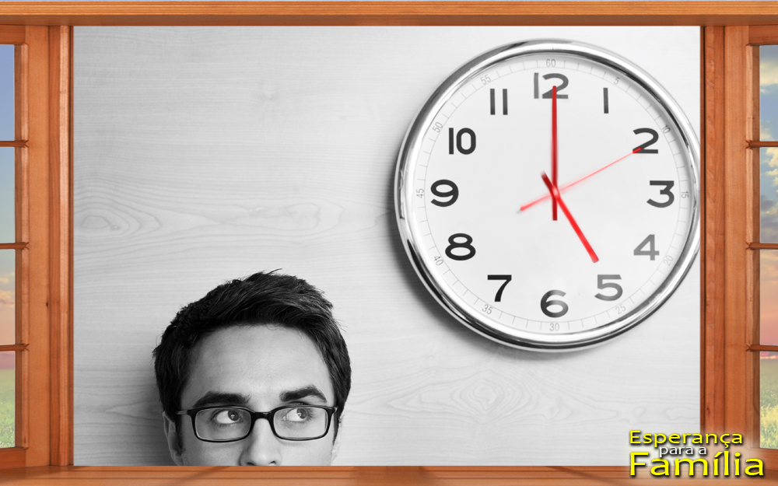
Precisamos aprender a utilizar o tempo de tal forma que seja uma bênção para nós e não que sejamos escravos do mesmo.
Como fazê-lo?

Slide 7
01
O que a Bíblia diz acerca do uso do tempo?
a. Mateus 22:29
Jesus, porém, respondendo, disse-lhes: Errais, não conhecendo as Escrituras, nem o poder de Deus.

Slide 8

É preciso definir prioridades. Os relacionamentos são os que mais sofrem com o uso que fazemos do tempo. Se não os colocarmos em primeiro lugar, teremos dificuldade em administrar nosso tempo em família.

Slide 9
01
O que a Bíblia diz acerca do uso do tempo?
b. Eclesiastes 3:2-8
Há tempo de nascer, e tempo de morrer; tempo de plantar, e tempo de arrancar o que se plantou;
Tempo de matar, e tempo de curar; tempo de derrubar, e tempo de edificar; Tempo de chorar, e tempo de rir; tempo de prantear, e tempo de dançar...

Slide 10

É preciso definir uma rotina diária. Não é apenas pensar que dedica tempo para a família, mas estabelecer quais serão estes momentos e dividir isto com todos os membros da família.

Slide 11
01
O que a Bíblia diz acerca do uso do tempo?
c. Salmo 127:3
Eis que os filhos são herança do Senhor, e o fruto do ventre o seu galardão.

Slide 12

Lembre-se que o tempo deve ser dividido de tal forma que os filhos recebam atenção, que eles saibam seus horários de recreação, alimentação, estudo e comunhão com Deus.

Slide 13
01
O que a Bíblia diz acerca do uso do tempo?
d. Hebreus 13:4
Venerado seja entre todos o matrimônio e o leito sem mácula; porém, aos que se dão à prostituição, e aos adúlteros, Deus os julgará.

Slide 14

Para honrar o matrimônio, o casal deve ter tempo e espaço para a sua intimidade.

Slide 15
01
O que a Bíblia diz acerca do uso do tempo?
e. Salmo 127:2
Inútil vos será levantar de madrugada, repousar tarde, comer o pão de dores, pois assim dá ele aos seus amados o sono.

Slide 16

Valorize seus momentos de descanso. Ele é muito precioso para que você recupere o vigor. Não preencha sua agenda com mais atividades do que seja capaz de realizá-las em um dia.

Slide 17

Sua família e Deus

Slide 18

O descanso e a confiança estão muito conectados. Quantas noites de insônia perdidas por conta das preocupações do cotidiano? Não é a toa que Cristo diz que ao devemos andar ansiosos com coisa alguma (Mateus 6:25).

Slide 19
Depois de criar toda a Terra e o ser humano, o que mais Deus criou? Gênesis 2:2,3
01
E havendo Deus acabado no dia sétimo a obra que fizera, descansou no sétimo dia de toda a sua obra, que tinha feito. E abençoou Deus o dia sétimo, e o santificou; porque nele descansou de toda a sua obra que Deus criara e fizera.

Slide 20

Deus indicou que precisávamos de um período destinado ao repouso. Deus, o soberano do Universo dedicou um dia especial para você. Precisamos aprender a descansar em Deus.

Slide 21
De que modo devemos separar um dia para Deus? Êxodo 20:8-11
02
Toma a vara, e ajunta a congregação, tu e Arão, teu irmão, e falai à rocha, perante os seus olhos, e dará a sua água; assim lhes tirarás água da rocha, e darás a beber à congregação e aos seus animais.

Slide 22
Quais as bênçãos que Deus oferece a quem separar o dia especial para Ele? Isaías 58:13 e 14
03
Se desviares o teu pé do sábado, de fazeres a tua vontade no meu santo dia, e chamares ao sábado deleitoso, e o santo dia do Senhor, digno de honra, e o honrares não seguindo os teus caminhos, nem pretendendo fazer a tua própria vontade, nem falares as tuas próprias palavras...

Slide 23
Qual o dia que Jesus guardou quando viveu entre nós? Lucas 4:16
04
E, chegando a Nazaré, onde fora criado, entrou num dia de sábado, segundo o seu costume, na sinagoga,
e levantou-se para ler...

Slide 24
Qual é o convite divino para cada um de nós? Hebreus 4:4 e 9.
05
Porque em certo lugar disse assim do dia sétimo: E repousou Deus de todas as suas obras no sétimo dia.
Portanto, resta ainda um repouso para o povo de Deus.

Slide 25
Para Pensar
“O sábado e a família foram, semelhantemente, instituídos no Éden, e no propósito de Deus acham-se indissoluvelmente ligados um ao outro. Neste dia, mais do que em qualquer outro, é-nos possível viver a vida do Éden. Era o plano de Deus que os membros da família se associassem no trabalho e estudo, no culto e recreação... No Seu dia Ele reserva à família a oportunidade da comunhão com Ele, com a natureza, e uns para com outros.” Educação, pp. 250-251.

Slide 26
Decisão em
Família
Entendo que Deus quer que tenha um tempo especial para a minha família. Colocarei meus relacionamentos como prioridades na minha vida.
Decido experimentar as bênçãos de guardar o dia de descanso que Deus escolheu para mim e minha família.

